Slide 1
COVID-19: Lage National, 30.09.2020 Informationen für den Krisenstab
Datenstand | Anzahl | Änderung zum Vortag |  | Inzidenz (Fälle/ 100.000 Einw.)
30.09.2020; 0:00 Uhr |  | Ganze Zahl | Prozent
Bestätigte Fälle | 289.219 | + 1.798 | +0,62% | 348
Verstorbene | 9.488 | + 17 | +0,18% | 11,4
Anteil Verstorbene | 3,3%
Genesene | ca. 256.000
7-Tage-Inzidenz | 14,5
Schätzung der Reproduktionszahl (R)
Schätzung der Reproduktionszahl (4-Tage-R):
30.09.2020: 0,96 (95%-Prädiktionsintervall: 0,78 – 1,17)
29.09.2020: 1,12 (95%-Prädiktionsintervall: 0,91 – 1,34)
Schätzung eines stabileren R (7-Tage-R):
30.09.2020: 1,00 (95%-Prädiktionsintervall: 0,91 – 1,12)
29.09.2020: 1,03 (95%- Prädiktionsintervall: 0,92 – 1,15)
DIVI Datenstand 29.09.2020 | Anzahl | Änderung zum Vortag
Aktuell ITS | 352 | -1
Beatmet | 195 | +4
Notes:
Quelle: Ordner des aktuellen Lageberichts S:\Projekte\RKI_nCoV-Lage\3.Kommunikation\3.7.Lageberichte

Slide 2
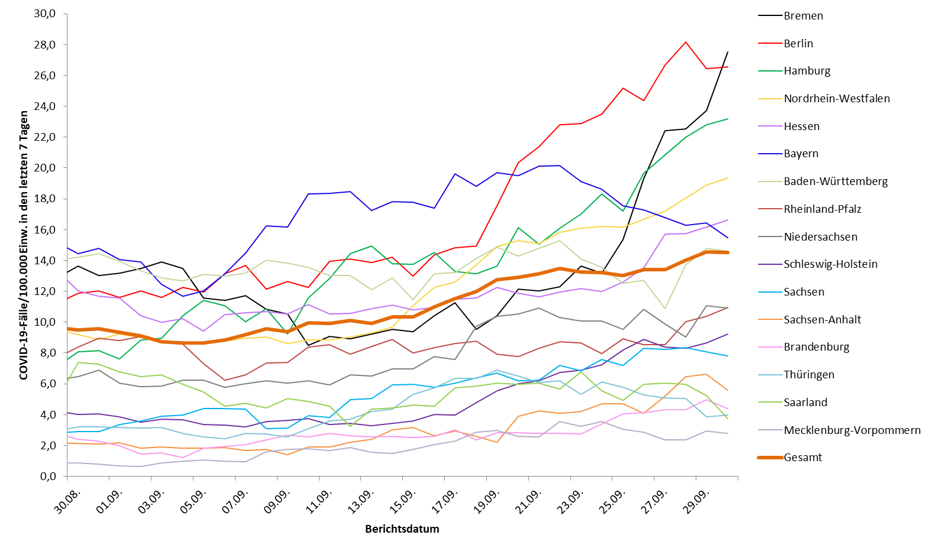
7-Tage-Inzidenz der Bundesländer nach Berichtsdatum (Datenstand 30.09.2020 0:00 Uhr)
Notes:
Datei Fallzahlen_kumulativ_Datum

Slide 3
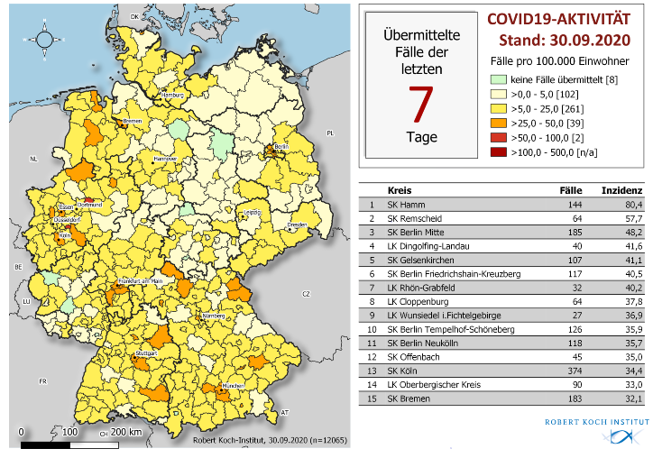
Geografische Verteilung in Deutschland: 7-Tage-Inzidenz
n = | 12.065
39 | LK mit 7-Tages-Inzidenz >25-50 Fälle/100.000 Einw.
2 | LK mit 7-Tages-Inzidenz >50-100 Fälle/100.000 Einw.
0 | LK mit 7-Tages-Inzidenz >100-500 Fälle/100.000 Einw.

